Slide 1
1143203-Machine learning
Kelompok 09 :
1. Miranti Sinaga (11418003)
2. Valentine Trihandayani (11418007)
3. Elsa Pitalita Sihombing (11418025)
4. Frans Z Siregar (11418035)
5. Medianto Saragih (1141847)

Slide 2
Data yang digunakan
Facebook data sellers in Thailand
Attribute Information:
→ status_id → status_type → status_published → num_reactions → num_comments → num_shares → num_likes → num_loves → num_wows → num_hahas → num_sads → num_angrys

Slide 3
clustering
clustering adalah sebuah proses untuk mengelompokan data ke dalam beberapa cluster atau kelompok sehingga data dalam satu cluster memiliki tingkat kemiripan yang maksimum dan data antar cluster memiliki kemiripan yang minimum

Slide 4

Preprocessing data
Missing data
outlier

Slide 5
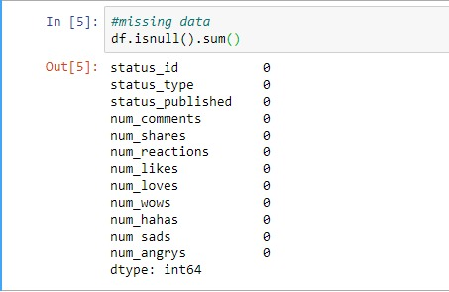
Missing data

Slide 6
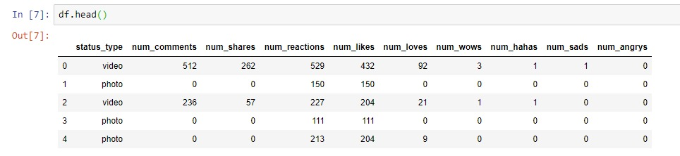
outlier

Slide 7
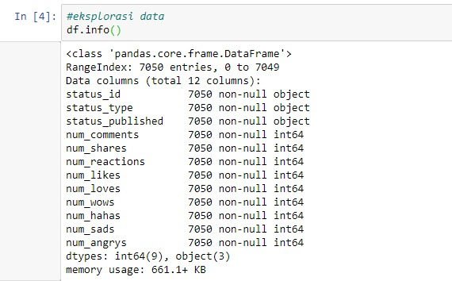
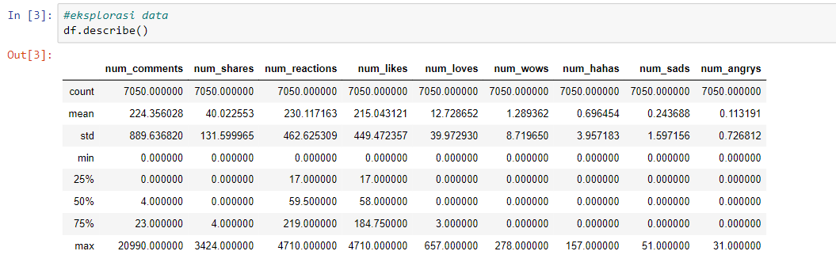
Eksplorasi data

Slide 8
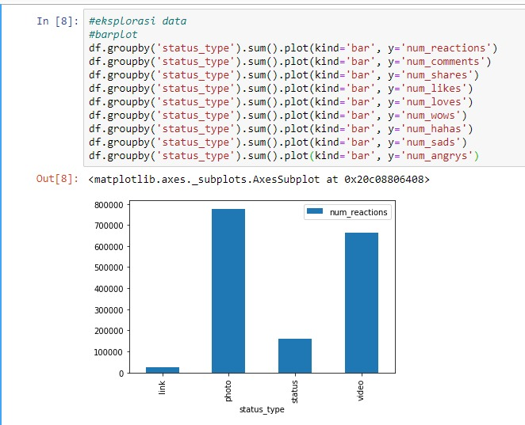
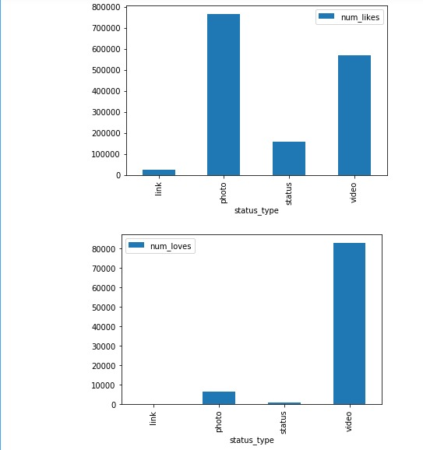

Slide 9
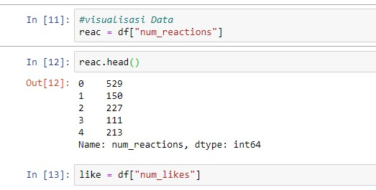
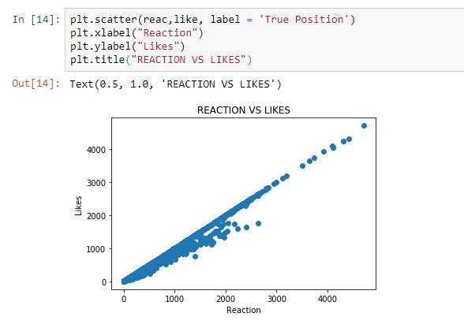
Visualisasi data

Slide 10
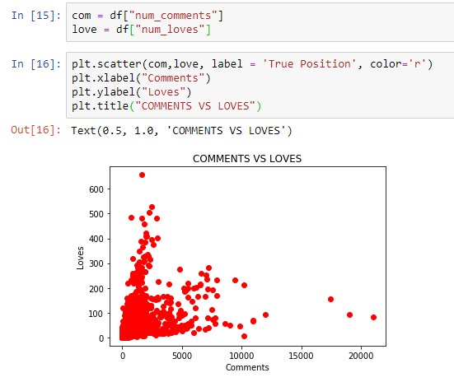
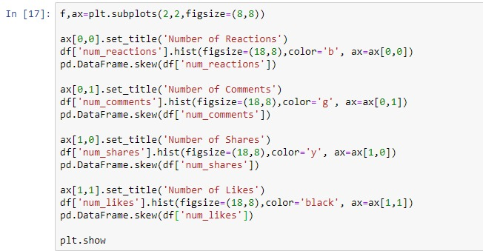

Slide 11
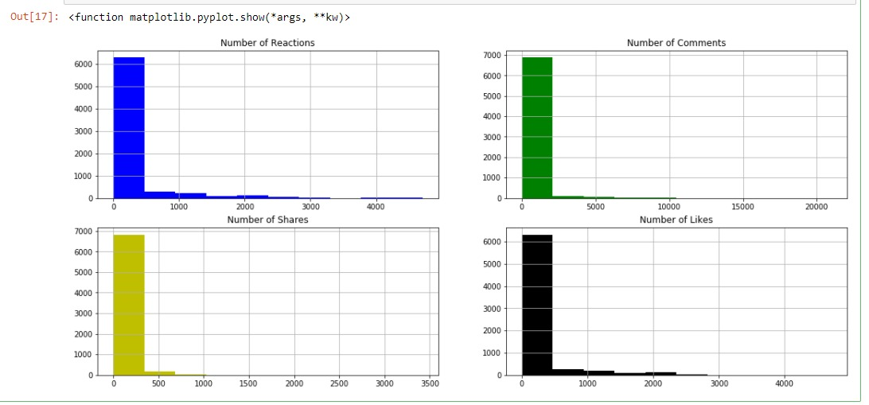
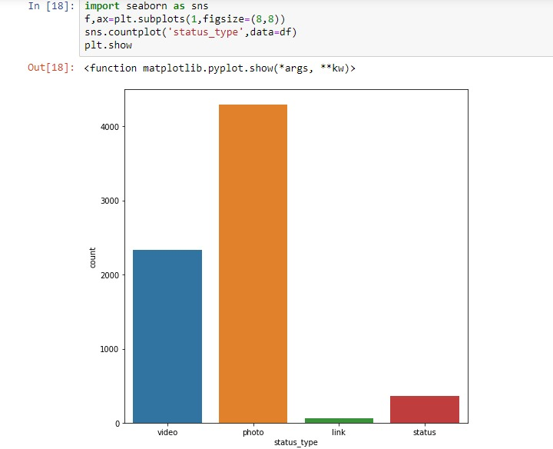

Slide 12
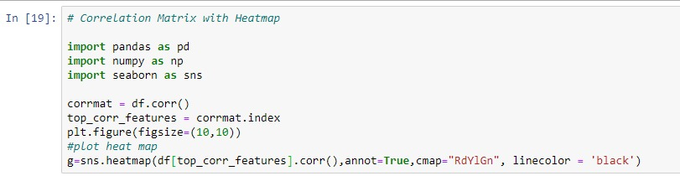
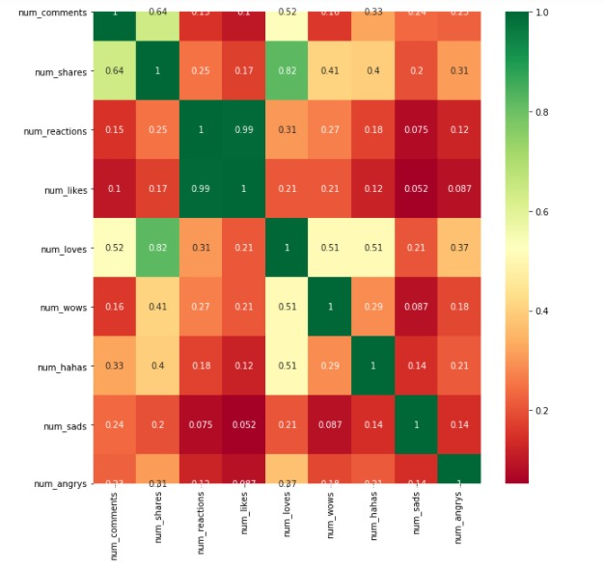

Slide 13
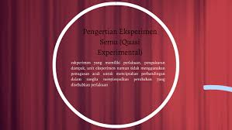
Design eksperimen
Clustering Hirearki
K-Means Clustering

Slide 14
Clustering Hirearki
Ward Linkage
Single Linkage
Complete Linkage
Average Linkage

Slide 15
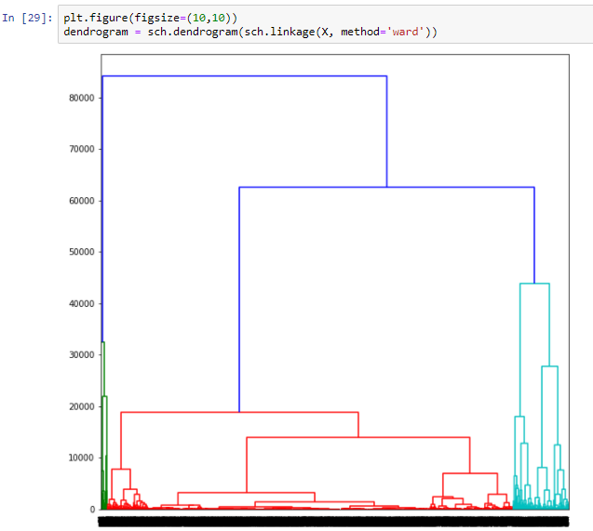
Ward linkage
Metode varians bertujuan untuk memperoleh cluster yang memilikivarians internal cluster yang sekecil mungkin

Slide 16
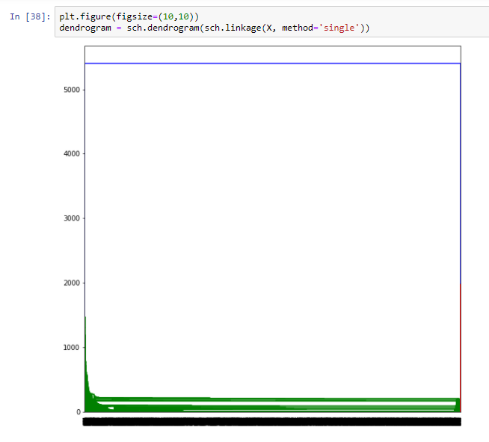
Single linkage
Metode ini menggunakan jarak yang terkecil dalam mengelompokkan data.

Slide 17
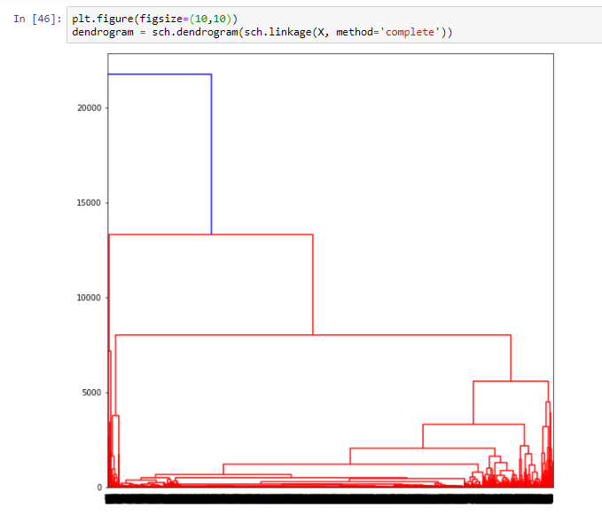
Complete linkage
Metode ini menggunakan jarak yang terkecil dalam memilih data kemudian mengelompokkan data menggunakan data yang terbesar sehingga terbentuklah jarak dari kelompok data yang telah dibentuk.

Slide 18
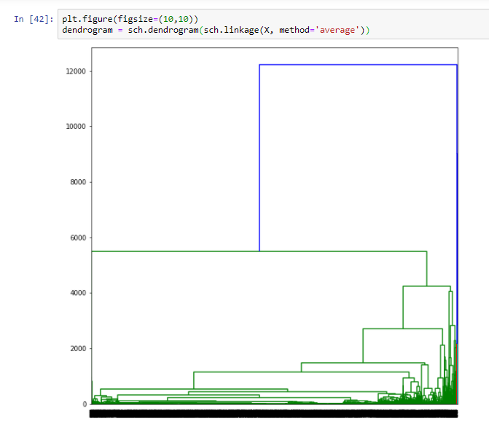
Average linkage
Metode ini menggunakan jarak yang terkecil dalam memilih data kemudian mengelompokkan data menggunakan rata – rata dari data yang ada sehingga terbentuklah jarak dari kelompok data yang telah dibentuk.

Slide 19
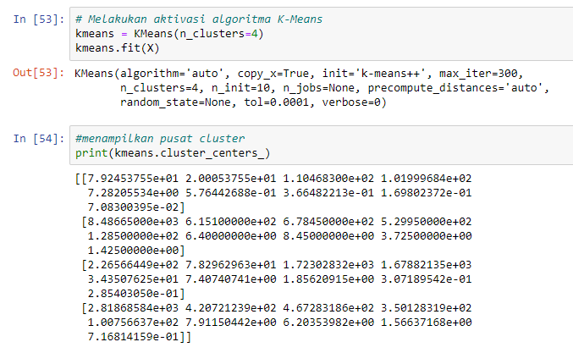
K-means clustering
K-Means termasuk dalam kategori pengelompokan berbasis centroid. Centroid adalah titik data (imajiner atau nyata) di pusat cluster. Dalam pengelompokan berbasis centroid, cluster diwakili oleh vektor pusat atau centroid.

Slide 20
Demo

